Slide 1

2022
软工实验个人汇报
汇报人：孙逸扬

Slide 2
目录
CONTENTS
01
个人任务
02
工作量统计
03
技术选型考虑
04
遇到的问题
05
心得体会

Slide 3
51PPT模板网 www.5 1pptmoban.com
01
个人任务
简要介绍我在团队中的位置和作用
Notes:
51PPT模板网 www.5 1pptmoban.com

Slide 4






个人任务总览
代码编写
主要是业务代码及其相关的测试代码，在项目早期完成
文档编写
应用部署
部分业务模块的API文档，以及研发文档的主体内容
长期负责后端应用的部署任务，后来也交由其他组员处理

Slide 5




代码编写
应用网关
合同管理
用户管理
委托管理
委托管理
提供用户注册、登陆、登出，修改账号和身份认证功能
提供委托和报价单的增删改查，涵盖整个业务流程的委托部分
用户管理
合同管理
应用网关
提供合同的增删改查和扫描件封存，涵盖整个业务流程的合同部分
接收前端请求，附加用户身份信息，并转发到各个微服务模块
业务代码和测试代码

Slide 6
应用部署
100%
启动新的服务进程
4
75%
停止原来的服务进程
3
50%
将JAR包上传到服务器
2
25%
1
编译最新代码，打包为JAR文件

Slide 7
51PPT模板网 www.5 1pptmoban.com
02
工作量统计
汇报我在项目开发过程中完成的工作量
Notes:
51PPT模板网 www.5 1pptmoban.com

Slide 8







工作量概览
统计类别 | 统计结果
业务代码量 | 2018 行
测试代码量 | 1741 行
合计净代码量 | 3759 行
研发文档字数 | 4326 字
具体统计结果和统计方法有一定关系，但总体来说工作量适中

Slide 9
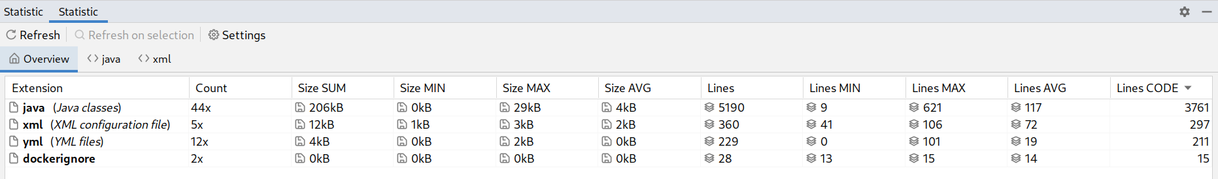
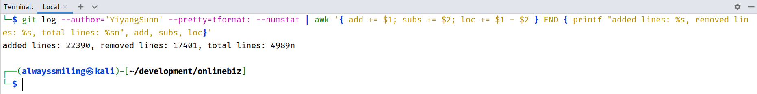
Statistic 插件的统计结果
git 的记录结果

Slide 10
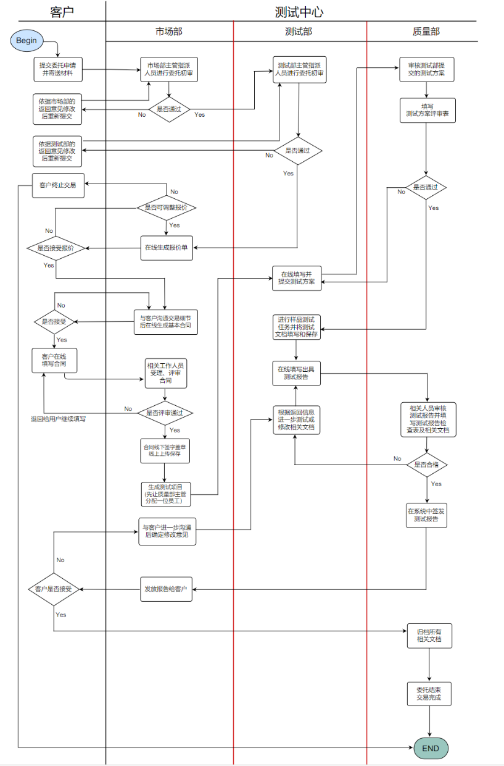
业务代码完成情况
完成整个流程的蓝线以上部分，其实项目真正需要的业务代码量并不大

Slide 11
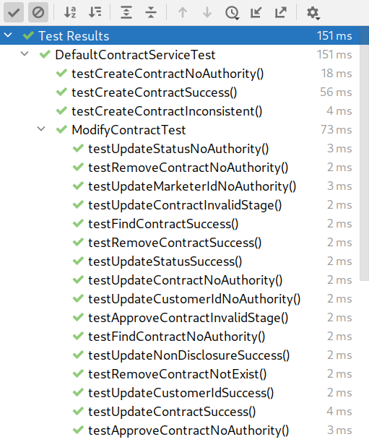
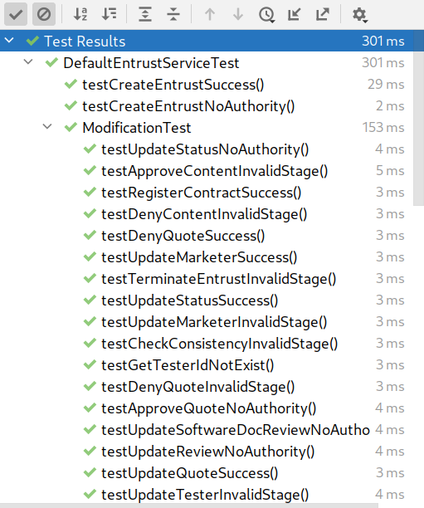
测试代码完成情况
总计 208 个测试用例，包括单元测试和集成测试

Slide 12
51PPT模板网 www.5 1pptmoban.com
03
技术选型考虑
描述项目用到的部分技术与选择时的考虑因素
Notes:
51PPT模板网 www.5 1pptmoban.com

Slide 13






项目架构选择与反思
容易实现
容错性好
单体应用对磨合度要求较高，采用微服务成功交付的可能性更大
个别服务出问题，不影响其他不相关的功能
微服务
分工明确
扩展性强
每个人编写自己负责的服务模块，互不干扰
适应需求变动，方便进行集群配置
?
是否适合流程上衔接紧密，数据相关性强的应用
Notes:
容易进行应用的局部更新；微服务本身也是一个比较流行的架构；

Slide 14






数据库选择
MySQL
MongoDB
主要用于存储用户数据，项目整体没有太多的关联查询要求
存储业务流程中涉及的所有表格数据，简单高效
Redis
存储会话信息，本身是为分布式集群和 MySQL 缓存准备的

Slide 15





Session 还是 JWT
概念角度
工程角度
Session 听上去古老一点，JWT 可能更有新鲜感
Session 方便进行数据更新；JWT 需要重新签发
支撑角度
协作角度
Spring 本身提供会话管理的集成；JWT 需要单独使用第三方库
Session 可以完全由后端接管；JWT 需要前端配合
安全角度
Session 可能被劫持；JWT 因为存放在 HTTP 的 Header 中，可以避免这个问题
Notes:
还有 Spring Security，为什么不用

Slide 16
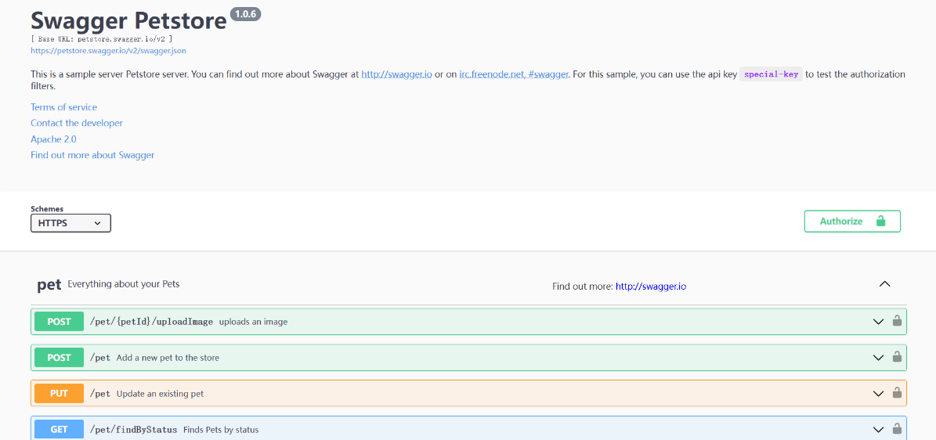
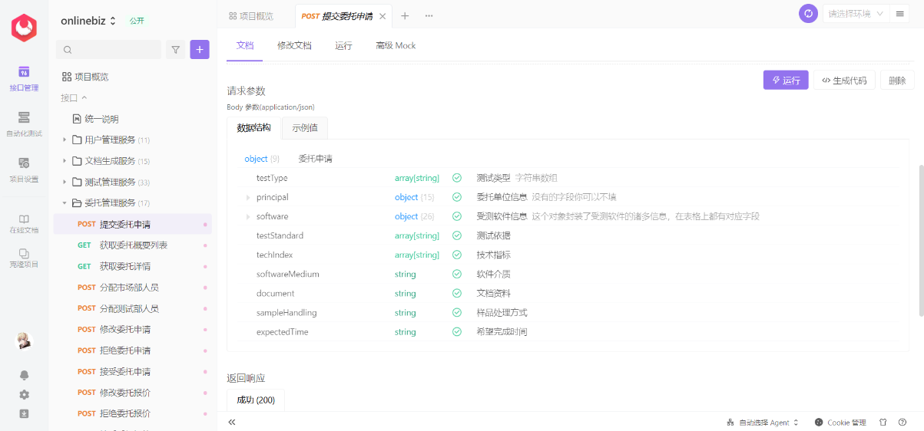
API 文档工具
Apifox
Swagger UI

Slide 17






放弃的想法
CI/CD
本质上是团队文化、责任分担与开放交流的三位一体
流程引擎
学习成本高，对现有代码影响很大，难以协调
容器化
时下流行概念，但资源消耗大，对本项目而言看上去不必要

Slide 18



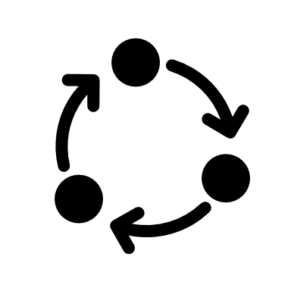


业务代码步骤
1
阶段检查
检查流程阶段与请求执行的操作是否对应
状态更新
4
根据业务代码的执行结果，更新流程的状态
2
权限检查
检查发送请求的用户在该阶段是否具有此操作权限
3
业务操作
不同的请求主要是业务操作不同，其它三个步骤可以抽象出来

Slide 19
设想的AOP抽象
请求
根据配置文件检查阶段和权限
业务操作
业务操作
业务操作
根据配置文件和操作结果更新状态
响应

Slide 20
51PPT模板网 www.5 1pptmoban.com
04
遇到的问题
说明项目开发过程中碰到的一些问题及其解决方案
Notes:
51PPT模板网 www.5 1pptmoban.com

Slide 21
权限鉴别
GET /api/entrust/12345
GET /api/account
Gateway
UserService
GET /api/entrust/12345?userId=1&userRole=CUSTOMER
查询会话数据
403 forbidden
Redis
Entrust

Slide 22

网关层 RBAC
不利于个体资源隔离
分异的路径格式
相同角色的不同个体，不应该操作别人的数据
需要不同的 URL 路径来区分角色权限要求
不支持流程阶段
削减业务代码量
不同人员在流程的不同阶段，具有不同的权限
使用配置文件代替业务代码可能会使得最终代码量不达标

Slide 23




代码测试
有些代码难以编写单元测试
调用关系复杂、依赖外部设施、输出结果无法通过程序判定
Write here
有些代码难以编写集成测试
流程复杂，角色繁多，需要维护每个人的资源列表，然后才能编写相应的测试用例

Slide 24
51PPT模板网 www.5 1pptmoban.com
05
心得体会
谈谈这门课程给我带来的启示
Notes:
51PPT模板网 www.5 1pptmoban.com

Slide 25

课程感想
怎样合作完成一个任务，每个人如何发挥自己在团队中的作用
团队协作
如何从确定需求到编写文档，以及统筹工作的会议
代码之外
如何将软件工程的方法论应用到实际的工程实践之中
理论实践
职业思考
窥探实际工作是怎样一种状态，以及如何从中找到自身的价值
使用尽可能低的成本，以更高的成功率，完成项目交付
设计权衡
心态培养
当进展不顺利的时候，如何调整自己的心态，积极应对

Slide 26
2022
谢谢观看 THANKS
汇报人：孙逸扬

